Slide 1

L293D

Slide 2
OBJETIVOS
QUE ES UN L293D
COMO SE CONFIGURA

Slide 3
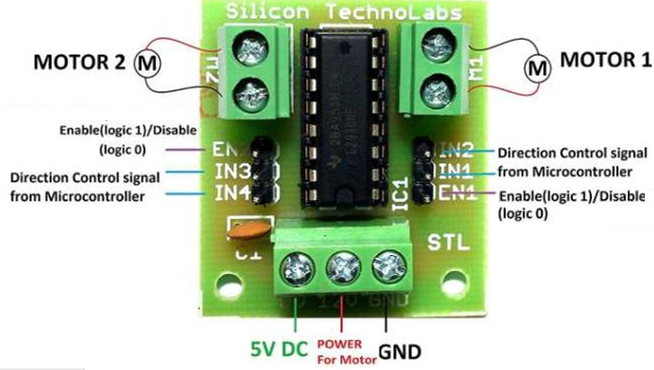
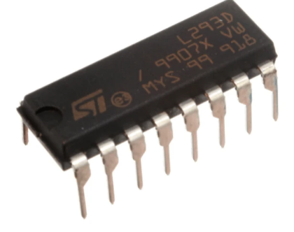
L293D

Slide 4
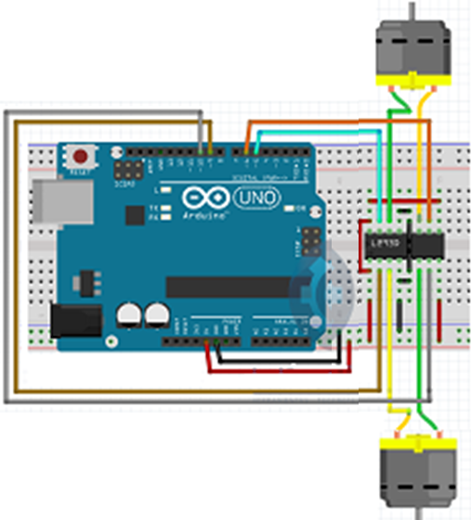
L293D

Slide 5
L293D
El L293D esta disenado para proveer corriente bidireccional hasta 600 mA (por channel) a voltajes de 4.5 a 36v.
Si motores necesitan 36v conecte los 36v al pin 8.

Slide 6
L293 Y L293D, DIFERENCIAS
El L293 soporta hasta 1A por canal, y el L293D sólo puede suministrar 600mA ó 0.6A.
No es muy bueno operar al motor al limite de esta corriente. Además si consideramos una pobre disipación de la temperatura, el circuito puede calentarse demasiado y por consiguiente fallar.

Slide 7
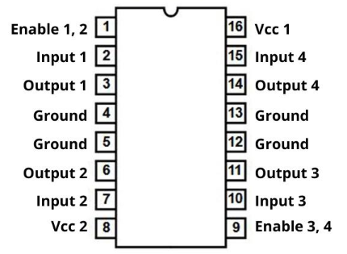
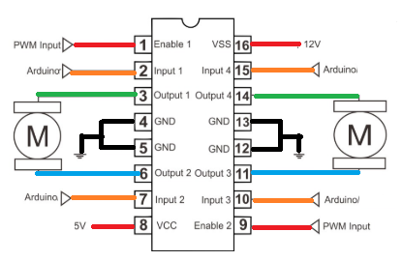
L293D

Slide 8
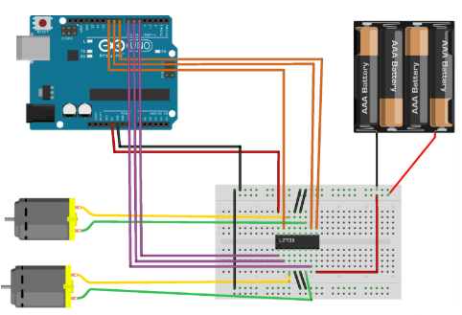
L293D

Slide 9
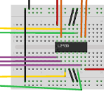
L293D

Slide 10
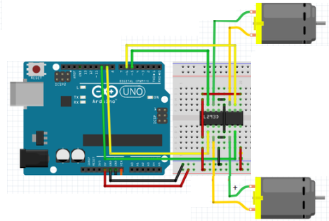
L293D

Slide 11
L298N
ENA, IN1, IN2 controla MOTOR A
ENB, IN3, IN4 controla MOTOR B
ENA y ENB, sirven para habilitar o deshabilitar sus respectivos motores

Slide 12
MOTOR 1
Activado
ENA = HIGH (1)
Moviendose
IN1 = HIGH
IN2 = LOW
Atras
IN1 = LOW
IN2 = HIGH

Slide 13
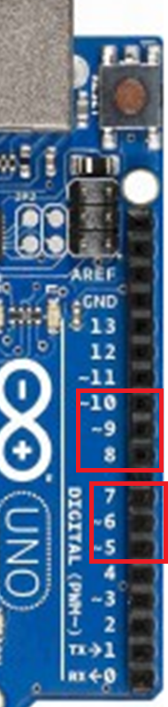
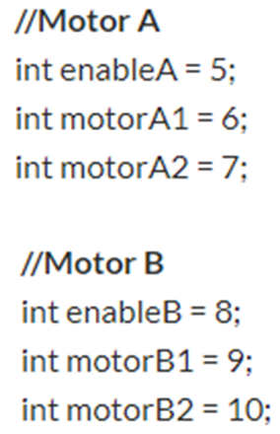
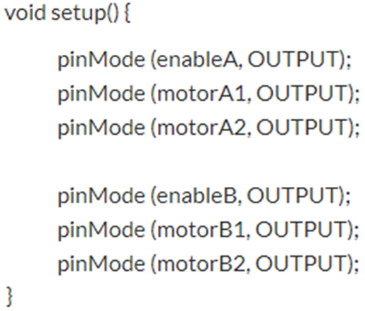
L293D

Slide 14
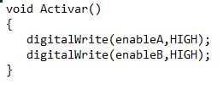
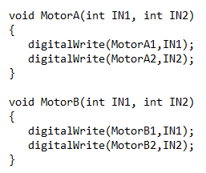
FUNCIONES

Slide 15
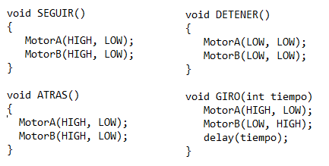
FUNCIONES

